Slide 1
自动化操作
主讲人：李炜
时间：2013-5-2

Slide 2
内容安排
什么是自动化操作？
自动化操作什么？
自动化操作核心思想？
自动化软件
智能外挂
总结

Slide 3
自动化操作
本来应该是人来做的事情，我们利用自动化设备来替代人进行作业，解放和提高了我们的生产力。
比如自动化生产线。
比如：领导给你100个word文件，要你分别统计每个文件的字数。
比如程序不会写了，要是电脑能自动写就好了~
写好了的程序，好难测试，要是能自动测试就好了~

Slide 4
自动化操作的客体
最广泛意义上来说，我们人操作计算机是通过各种外设，如果我们可以让程序模拟人类来进行这些外设的控制，便可以实现自动化了。
所以自动化操作中最关注的就是鼠标、键盘、显示器等的自动协调控制。

Slide 5
自动化操作的核心
回想智能机器人的概念？智能机器人智能的实现？
反馈系统！
获取环境
决策
执行决策
重复1

Slide 6
自动化操作软件
Autoit
按键精灵
快手
…
软件功能类似

Slide 7

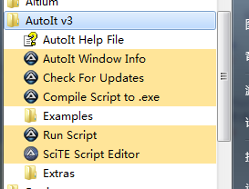

Autoit

Slide 8
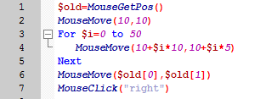
Autoit操作鼠标

Slide 9
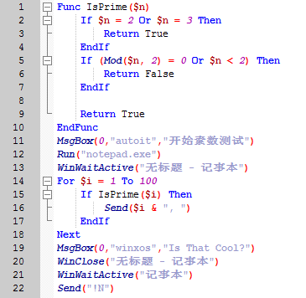
高级操作

Slide 10
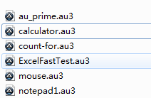
Autoit 示例
运行代码

Slide 11
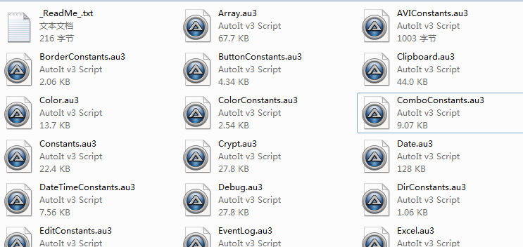
C:\Program Files\AutoIt3\Include

Slide 12


自动化软件参考网站
http://www.autoitx.com/
http://www.aau.cn/
http://www.anjian.com/
http://zy.anjian.com/?action-study
http://www.autoitscript.com/site/
http://www.autoitscript.com/autoit3/docs/

Slide 13
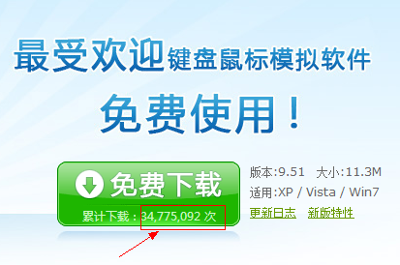
按键精灵
http://www.anjian.com/
按键精灵是一个模拟鼠标键盘动作的软件。 通过制作脚本，可以让按键精灵代替双手，自动执行一系列鼠标键盘动作。 按键精灵简单易用，不需要任何编程知识就可以作出功能强大的脚本。 只要在电脑前用双手可以完成的动作，按键精灵都可以替代完成。
不知道你就out了。
http://bbs.anjian.com/ajjl-jc-source/flash/ajjl-jc-0003.swf

Slide 14
智能外挂
什么是外挂?
游戏外挂最原始的概念是：一种可以自动挂机进行游戏（包括打怪、升级、补血……）的第三方件软件，它可以让玩家不亲自进行游戏就可以让角色自动升级。
网络外挂
修改网络封包（加密解密、数据分析），枯燥无意义，不谈
辅助外挂
模拟人自动操作（智能化程度高，思考的乐趣√）

Slide 15
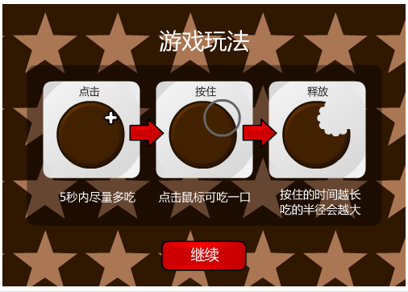
啃饼干
能得多少分？
游戏操作特点？
http://www.3366.com/flash/1000234.shtml

Slide 16
游戏操作归纳
找到饼干
鼠标快速点击
重复1
细化步骤
在盘子范围内找到颜色XXXXXX
鼠标移动到XXXXXX所在位置
左键按下一段时间再松开
重复a

Slide 17
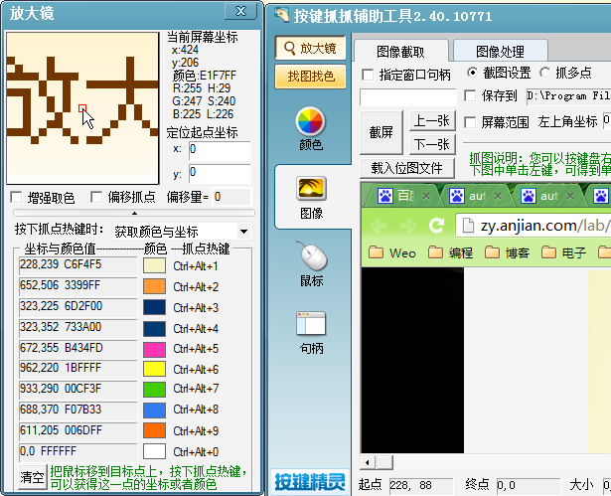
游戏量化分析

Slide 18
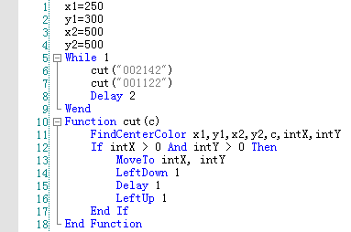
游戏自动化

Slide 19
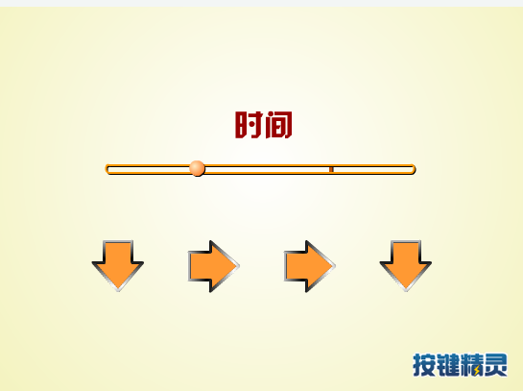
劲舞团
如何玩？
如何得高分？
如何教会机器玩？
http://zy.anjian.com/lab/content_01.html

Slide 20
劲舞团自动化操作步骤
识别当前箭头方向
按相应键
按完全部箭头后等小球到指定位置按空格，否则重复1
细化
根据形状、颜色等细节进行物体区分

Slide 21
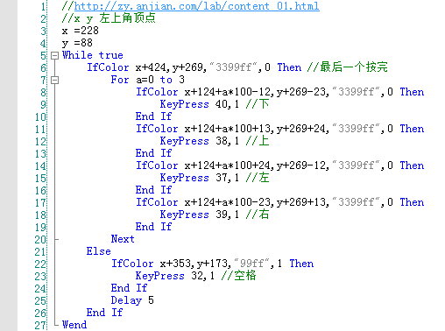
劲舞团自动化

Slide 22
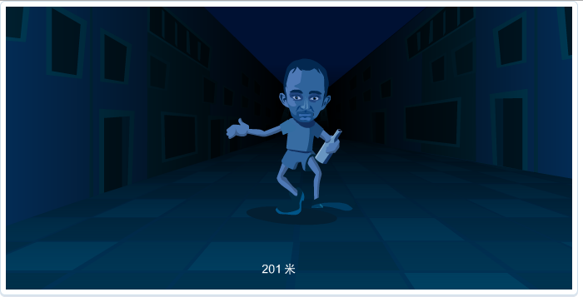
酒鬼回家
你能打多少分？游戏难不？
能超过200吗？
机器能打的比我们高吗？
http://www.3366.com/flash/1000044.shtml

Slide 23
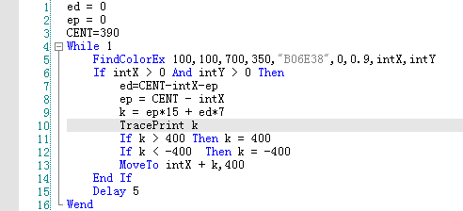
PID控制
游戏很难，因为有加速度，人很难把握准确。
采用简易PD控制，考虑速度和位置影响。

Slide 24
总结
有autoit， 按键精灵等众多的工具，实际上任何人工完成的东西都可以自动完成，关键是看代价。
关键是由人思考变成机器思考的转变。
Office 办公软件等本来就是支持自动化编程操作的(VBA)。
启示：生活工作中当在做重复单调大量的事情时，就可以考虑是否可以自动化呢？是否可以一劳永逸呢？磨刀不误砍柴工！
只有想不到，没有做不到。

Slide 25
THE END

